Slide 1
HỌC PHẦN
TRIẾT HỌC MÁC - LÊNIN
CHỦ NGHĨA DUY VẬT LỊCH SỬ
NHÀ NƯỚC VÀ CÁCH MẠNG XÃ HỘI

Slide 2
Chương 3
CHỦ NGHĨA DUY VẬT LỊCH SỬ
I. HỌC THUYẾT HÌNH THÁI KINH TẾ - XÃ HỘI
II. GIAI CẤP VÀ DÂN TỘC
III. NHÀ NƯỚC VÀ CÁCH MẠNG XÃ HỘI
VI. Ý THỨC XÃ HỘI
V. TRIẾT HỌC VỀ CON NGƯỜI
Notes:
TS. Tạ Thị Vân Hà

Slide 3


III. NHÀ NƯỚC VÀ CÁCH MẠNG XÃ HỘI

Slide 4





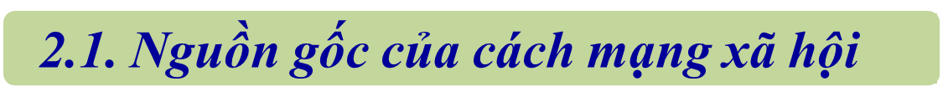


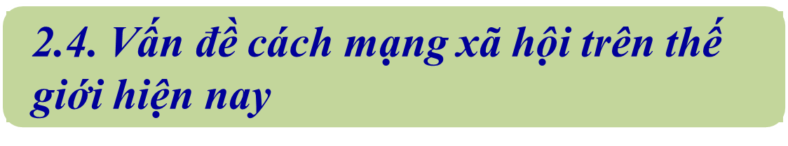
III. NHÀ NƯỚC VÀ CÁCH MẠNG XÃ HỘI
1. Nhà nước
2. Cách mạng xã hội

Slide 5

1. NHÀ NƯỚC
Cuối CSNT
CCSX lạc hậu (đá)
phát triển (đồng)
NSLĐ thấp
tăng
CSNT
Không có của dư thừa
có của dư thừa
CĐ tư hữu chưa ra đời
CĐ tư hữu xuất hiện
Giai cấp chưa ra đời
Giai cấp xuất hiện, mâu thuẫn giai cấp không thể điều hòa
Nhà nước chưa ra đời
Nhà nước xuất hiện

Slide 6


Sự phát triển của lực lượng sản xuất dẫn đến sự dư thừa tương đối của cải, xuất hiện CHẾ ĐỘ TƯ HỮU
Do mâu thuẫn giai cấp trong xã hội gay gắt không thể điều hòa được

Slide 7
Nhà nước là một tổ chức chính trị của một giai cấp thống trị về mặt kinh tế nhằm bảo vệ trật tự hiện hành và đàn áp sự phản kháng của các giai cấp khác.

Slide 8

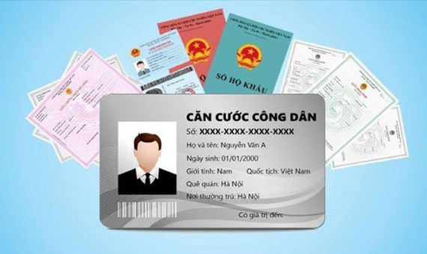
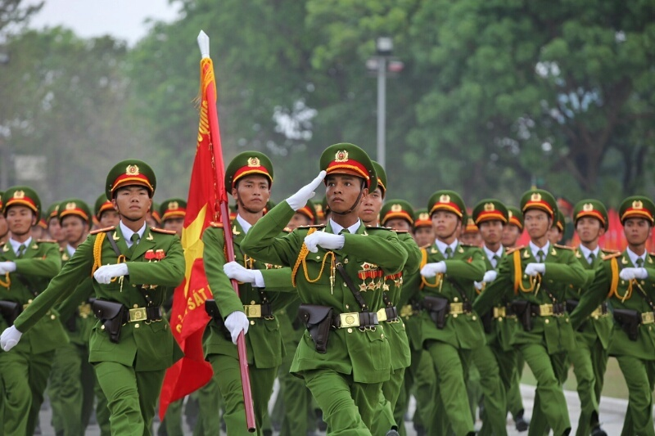
Quản lý cư dân trên một vùng lãnh thổ nhất định
Có hệ thống các cơ quan quyền lực chuyên nghiệp mang tính cưỡng chế
Có hệ thống thuế khóa

Slide 9

* Chức năng
thống trị chính trị
* Chức năng
xã hội
* Chức năng
đối nội
* Chức năng
đối ngoại
Duy trì sự thống trị GC
Bảo vệ lợi ích GC
Định hướng chính trị
Chức năng chính trị
Chức năng xã hội
Củng cố
Thúc đẩy XH phát triển
Ổn định chính trị

Slide 10
chính sách xã hội, luật pháp
cơ quan truyền thông
văn hóa, y tế, giáo dục...
Chức năng đối nội
Chức năng đối ngoại
bảo vệ lãnh thổ quốc gia
trao đổi kinh tế, văn hóa, khoa học kỹ thuật, y tế, giáo dục...

Slide 11

* Kiểu nhà nước
Kiểu cơ bản
Nhà nước chiếm hữu nô lệ
Khái niệm:
Dùng để chỉ quyền lực nhà nước đó thuộc về giai cấp nào, tồn tại trên cơ sở kinh tế nào, tương ứng với HTKT-XH nào
Nhà nước phong kiến
Nhà nước tư sản
Kiểu đặc biệt
Nhà nước vô sản

Slide 12
Khái niệm: Cách thức tổ chức, phương thức thức hiện quyền lực nhà nước của giai cấp thống trị
* Hình thức nhà nước
Hình thức chính thể
Cấu trúc lãnh thổ

Slide 13
* Hình thức nhà nước
Hình thức chính thể
Nhà nước
chiếm hữu nô lệ
CH quý tộc;
CH dân chủ
Quân chủ
Hình thức quân chủ chủ nô: quyền lực nhà nước nằm trong tay hoàng đế. Ngôi hoàng đế theo truyền thống cha truyền, con nối.
Hình thức nhà nước cộng hòa dân chủ chủ nô: quyền lực nhà nước nằm trong Hội đồng trưởng lão.

Slide 14
* Hình thức nhà nước
Hình thức chính thể
Nhà nước phong kiến
Cộng hoà
phong kiến
QC chuyên chế;
QC hạn chế
QC phân quyền;
QC tập quyền

Slide 15
* Hình thức nhà nước
Hình thức chính thể
Nhà nước tư sản
Quân chủ
lập hiến
Cộng hoà
đại nghị
Cộng hoà
tổng thống

Slide 16
* Hình thức nhà nước
Hình thức chính thể
Nhà nước vô sản
Công xã
Xô viết
Cộng hoà dân
chủ nhân dân

Slide 17
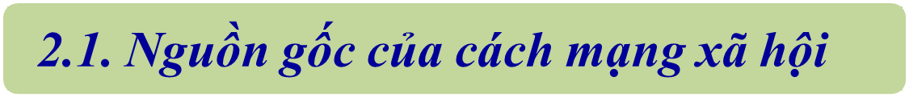


2. CÁCH MẠNG XÃ HỘI
Nguyên nhân sâu xa của CMXH là mâu thuẫn gay gắt giữa nhu cầu khách quan của sự phát triển LLSX với sự kìm hãm của QHSX. Mâu thuẫn đó biểu hiện về mặt CT-XH thành cuộc đấu tranh giai cấp, tất yếu dẫn đến sự bùng nổ CM. Đây cũng chính là nguyên nhân khách quan của các cuộc CMXH.
Nguyên nhân chủ quan là sự nhận thức và tổ chức của giai cấp đại biểu cho PTSX mới tiến bộ hơn.

Slide 18

Khái niêm:
- Cách mạng xã hội là sự thay đổi căn bản về chất toàn bộ các lĩnh vực của đời sống xã hội.
- Theo nghĩa hẹp, cách mạng xã hội là cuộc đấu tranh lật đổ chính quyền, thiết lập một chính quyền mới tiến bộ hơn. Cách mạng xã hội thường là đỉnh cao của đấu tranh giai cấp.

Slide 19
Bị quy định bởi mâu thuẫn cơ bản
(mâu thuẫn giai cấp)
Tính chất
Giai cấp + tầng lớp + người cùng lợi ích thực hiện cách mạng
Lực lượng
Là những giai cấp có lợi ích gắn bó chặt chẽ và lâu dài đối với cách mạng
Động lực
Hướng vào lật đổ giai cấp nào, chế độ xã hội nào
Đối tượng
Giai cấp
lãnh đạo
Giai cấp đại diện cho xu hướng phát triển của XH, cho PTSX tiến bộ

Slide 20
* Điều kiện của cách mạng xã hội
Thời cơ cách mạng
Điều kiện KQ
Nhân tố chủ quan
Điều kiện KT - CT - XH
Nhận thức, ý chí, năng lực
Năng lực tổ chức HĐTT

Slide 21



Là hình thức tiến hành cách mạng thông qua bạo lưc để giành chính quyền, là hành động của lực lượng cách mạng dưới sự lãnh đạo của giai cấp lãnh đạo cách mạng vượt qua giới hạn luật pháp của giai cấp thống trị hiện thời, xác lập nhà nước của giai cấp cách mạng.
Là phương pháp đấu tranh không dùng bạo lực cách mạng để giành chính quyền trong điều kiện cho phép. Phương pháp hòa bình là phương pháp đấu tranh nghị trường, thông qua chế độ dân chủ, bằng bầu cử để giành đa số ghế trong nghị viện và trong chính phủ.

Slide 22


- Cuộc cách mạng công nghiệp 4.0, nền kinh tế tri thức;
- Xu hướng đối thoại thay cho xu hướng đối đầu;
- Những điều chỉnh của chủ nghĩa tư bản hiện đại;
- Xung đột về sắc tộc, tôn giáo, về kinh tế giữa các quốc gia, khu vực;
- Ô nhiễm môi trường, cạn kiệt tài nguyên thiên nhiên, dịch bệnh,….
…

Slide 23


- Xu hướng giữ vững độc lập tự chủ của quốc gia dân tộc, không phụ thuộc và không can thiệp vào công việc nội bộ của nhau, đấu tranh cho dân chủ, hòa bình và tiến bộ xã hội đang diễn ra mạnh mẽ, ngày càng tỏ ra chiếm ưu thế.
- Các quốc gia, dân tộc sẽ đi tới một xã hội dân chủ, tự do, công bằng, văn minh theo cách đi của mình thông qua các chính sách phát triển kinh tế - xã hội, văn hóa, giáo dục, y tế và khoa học công nghệ
- Cách mạng xã hội sẽ diễn ra dưới hình thức chuyển hóa dần dần từ hình thái kinh tế - xã hội này sang hình thái kinh tế - xã hội khác tiến bộ hơn, xã hội sau sẽ phát triển hơn xã hội trước.
- Mục tiêu phát triển của Việt Nam hiện nay là: dân giàu, nước mạnh, xã hội công bằng, dân chủ, văn minh.

Slide 24


Slide 25
Tài liệu tham khảo:
Giáo trình Triết học Mác-Lênin, dùng cho sinh viên đại học hệ không chuyên lý luận chính trị. Nhà xuất bản Chính trị quốc gia sự thật, 2021.
Giáo trình Triết học Mác-Lênin, dùng cho sinh viên đại học hệ chuyên lý luận chính trị. Nhà xuất bản Chính trị quốc gia sự thật, 2021.
Giáo trình Triết học Mác-Lênin. Nhà xuất bản Chính trị quốc gia, 2010.
Tham khảo tài liệu tiếng Anh tại: http://www.marxists.org/xlang/index.htm
Viện Nghiên cứu con người: Một số kết quả nghiên cứu chủ yếu, Nxb. Khoa học xã hội, Hà Nội, 2014.
Quân đội nhân dân Việt Nam, Tổng cục Chính trị: Triết học Mác-Lênin- Phần II, Chủ nghĩa duy vật lịch sử), Nxb. Quân đội nhân dân, Hà Nội, 2008.

